Slide 1


PPT模板下载：www.1ppt.com/moban/ 行业PPT模板：www.1ppt.com/hangye/
节日PPT模板：www.1ppt.com/jieri/ PPT素材下载：www.1ppt.com/sucai/
PPT背景图片：www.1ppt.com/beijing/ PPT图表下载：www.1ppt.com/tubiao/
优秀PPT下载：www.1ppt.com/xiazai/ PPT教程： www.1ppt.com/powerpoint/
Word教程： www.1ppt.com/word/ Excel教程：www.1ppt.com/excel/
资料下载：www.1ppt.com/ziliao/ PPT课件下载：www.1ppt.com/kejian/
范文下载：www.1ppt.com/fanwen/ 试卷下载：www.1ppt.com/shiti/
教案下载：www.1ppt.com/jiaoan/
字体下载：www.1ppt.com/ziti/
合作商SEO培训-实战案例
姜东
Notes:
SEO姜东：

Slide 2


目
录
筑巢系统 --企业电商，从筑巢开始
做站--做一个被搜索引擎喜欢的企业网站！
选词--好的策略可以让排名效果事半功倍
布词—首页关键词要怎样分布受百度喜欢？
维护—务必让新站在百度有好的第一印象！
Notes:
SEO姜东：

Slide 3

新站效应——上线就有排名
新站效应、新站效应的消失（需要做什么？）
新站效应：
指百度对刚建立不久的网站有特殊的偏好，在一个界定的时间内，大约周期为二个月左右的时间，会经常光顾你的网站，而且具备新站效应的网站在百度中会获得一个相对不错的排名。
新站效应的消失：
如果网站在新站效应期间持续高质量的维护，则网站的排名可能会一直持续，如果期间对网站主要地方进行改动，或改动较为频繁，或优化过度，或空间出问题，或内容是复制+黏贴的，则很容易出现或会反复出现类似降权的现象，当考察期过后，会根据网站的情况，正常参与排名；
新站效应是什么？为什么我的站一上线就有排名然后忽然掉了？什么原因？
所谓“新站效应”，就是一个刚刚建立不久的新站，搜索引擎对它特别的好。那种好就象妈妈对孩子一样的疼爱。在一定的周期时间内，搜索引擎会常常来到你的站点收录你的内容。而且在这个小周期内，你网站的关键词排名比一些老站都要好。让很多老站的站长们都会自觉不如。
Notes:
SEO姜东：

Slide 4
新站效应——上线就有排名
新站效应、新站效应的消失（需要做什么？）
适当的使用人工点击：
在新站效应期间，网站在有排名的情况下，除了日常新闻产品的高质量更新维护，如新闻产品的原创度、相关词的添加、关键词的密度以及关键词页眉页脚的出现等
有排名出现就可以点击做提升：
即网站只要有排名，就可以用点击，新站效应+点击效果很好，如果是没有什么热度的词，可以一天点击3-5次、有热度的词，可以适当提高，如8-10次，并在这个时候多发一些外链，排名就可以保持稳定
Notes:
SEO姜东：

Slide 5

网站降权——降权的特征
网站降权到底怎么查？
网站降权的典型特征
Site首页不在第一位；（网站正常也有可能）
多个关键词排名骤降；（单个词或排名有升有降属正常）
Site网站收录量大幅度下降；（正常网站也有可能）
网站降权的部分特征
网站首页没有任何排名，内页有排名；（首页降权）
首页有排名，但内页没有任何排名；（内页降权）
网站首页内页均无排名；（整站降权）
首页从百度消失，site和输域名都找不到；（首页被k）
内页收录突然消失；（内页被k）
首页、内页均从百度消失；（整站被k）
网站降权：
指搜索引擎对网站评定的级别下降，从而对网站进行的一种处罚方式，多为网站自身作弊导致；
最直观的判断是：三个主词排名全掉，百度查询首页标题不在第一位（不包含新站，可能是新站效应）
Notes:
SEO姜东：

Slide 6
网站降权——降权的特征
网站为什么会降权？
站点空间的问题：
很多人都不重视服务器空间，认为空间只是用来放放东西，无所谓态度，认为只要空间够大就行，但实际上空间的影响非常大，因为空间访问速度不稳定，有时慢有时打不开的情况，因这个被降权的案列也是很多的。所以在这里建议自己做网站前一定不要贪图便宜而买一个便宜的空间，而要选择有保障且速度快的国内空间。
怎么知道空间导致降权：经常查看网站是否可以打开，有没有过卡的情况，以及我们可以查看空间的日志文件，查看下搜索引擎返回的状态码，或者我们可以使用该工具进行网站测速：“http://tool.chinaz.com/sitespeed”，谨防因为打不开站点导致站点降权。
如何处理该类降权问题：一般此类降权只要能打开网站短时间就会恢复，但是问题在于空间打不开是持续性的，如果还是打不开，依旧会降权，且次数过多会变得更严重，则会建议更换一个稳定的空间。
Notes:
SEO姜东：

Slide 7

网站降权——降权的特征
网站为什么会降权？
友情链接站点或同空间其它站点降权：
友情链接也就是所谓的商盟成员（筑巢称为商盟）：商盟中如果出现其他人的站点打不开或降权，也会导致你的站点出现降权的概率增大，影响站点的权重，建议合作商定期检查商盟有没有出现打不开或降权，并反馈总部队应seo人员删除，一周查询一次即可
有人会问，既然会导致降权，那我可以删除商盟板块吗？
答：不可以，总部在“上线标准”和“制作标准”中重点强调商盟是一定要有且不可以隐藏版块，且商盟是用来做排名的，有问题我们去解决删除有问题的，而不是全部删掉版块，如果你全部删了，其他人的排名则会下降，甚至降权，对于其他站点影响也很大，
Notes:
SEO姜东：

Slide 8
网站降权——降权的特征
网站为什么会降权？
1、网站是否近期有修改网站title
较大幅度修改网站title是很多网站降权的主要原因，是不是你最近修改了很多网站的title标签呢？如果是的话，这种一般没有所谓解决方案，多做高质量外链和内容等候一段时间恢复。
2、文章内容是不是采集多了（也就是所谓的原创度太低）
大量采集的内容也会让网站降权比较严重，如果你之前没有采集，后面采集多了，这样降权就不划算了，甚至会有刚开始内容质量就很差，过了一个月忽然降权的情况，这种一般前期根本发现不了，所以前期的布局非常重要。
Notes:
SEO姜东：

Slide 9
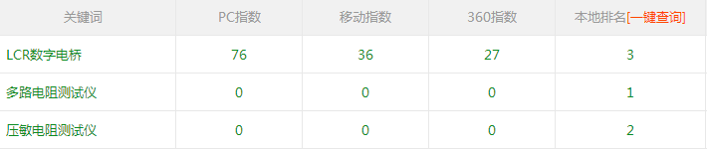
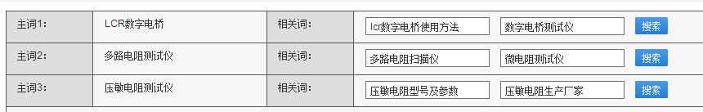
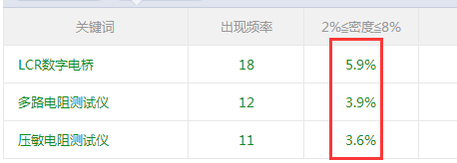
做关键词——需要一定的策略
选词做词做相关、网站结构必须好
域名：www.czhgdz.com 常州市汇高电子有限公司
密度需要做到一定的度，在网站所有页面都必须出现这些关键词
6个相关词：选择好主词及其相关词
三个主词：LCR数字电桥_多路电阻测试仪_压敏电阻测试仪
Notes:
SEO姜东：

Slide 10
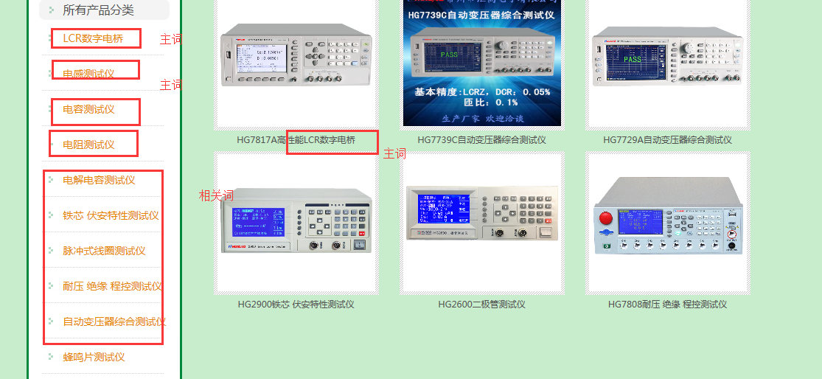
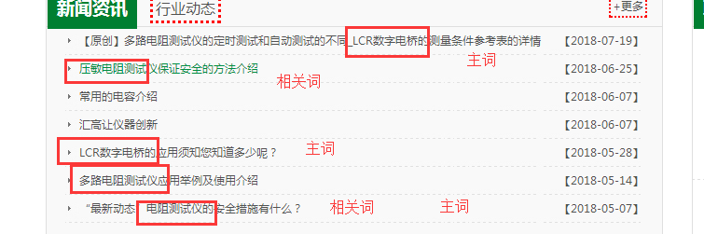
做关键词——需要一定的策略
选词做词做相关、网站结构必须好
域名：www.czhgdz.com 常州市汇高电子有限公司
三个主词：LCR数字电桥、多路电阻测试仪、压敏电阻测试仪
Notes:
SEO姜东：

Slide 11
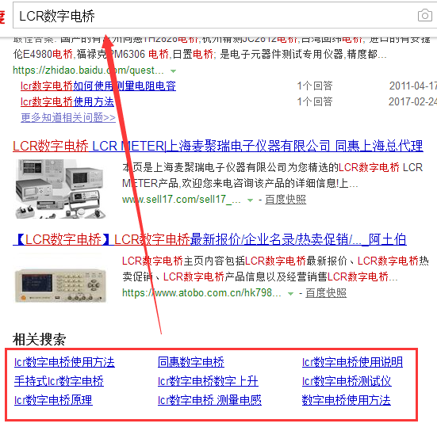
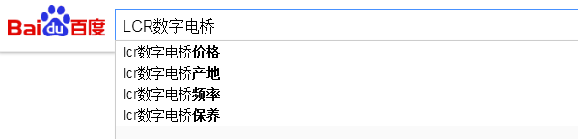
做关键词——需要一定的策略
结合选词做站，找到符合百度喜欢的相关度
选择关键词的时候我们需要注意，选择主词、产品分类、产品词等需要本身就有相关度，比如百度底部的相关搜索、百度下拉等
Notes:
SEO姜东：

Slide 12
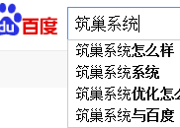
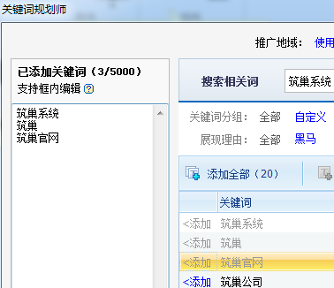
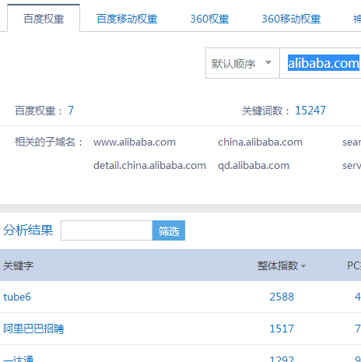
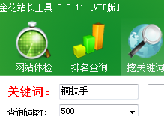
做关键词——需要一定的策略
结合选词做站，找到符合百度喜欢的相关度
各大搜索引擎的下拉、相关搜索和热搜榜
百度推广工具或谷歌adwords工具
同行网站、行业网站或扩展、组合
长尾关键词挖掘工具，如金花、爱站等
优先以百度搜索相关、百度下拉为主
Notes:
SEO姜东：

Slide 13
做关键词——需要一定的策略
词的聚合度
常用程度
跟目标关键词存在着一定相关的关系能够延伸或细化它的定义
链接分析及页面权重
词频密度
词的位置和形式
搜索下拉+底部相关
影响相关的主要因素
ADD CONTENTS
做优化就是做相关
Notes:
SEO姜东：

Slide 14
做关键词——需要一定的策略
结合选词做站，以哈尔滨汽车培训为例
1、先为网站选择3个最合适的关键词，现在竞争越来越大，一个网站最好围绕一个核心词，别人一个站做3个词，我们一个站做一个词，关键词难易程度为易、中、难，如想哈尔滨汽车培训，选的主词可以是哈尔滨汽车培训学校（或公司）、汽车培训学校，按难易程度排序，并按照顺序去做词的排名；
2、根据关键词选域名，用com、cn、org或net，可以是www.hebqichepeixun.com，域名注册年数越多越好，尽量用独立ip，尤其是不要和灰色行业同ip网站，一个公司的客户网站不要在同服务器下，域名注册时一个域名对应一个联系邮箱；
3、根据关键词确定网站分类，主词哈尔滨汽车培训、哈尔滨汽车培训公司、哈尔滨汽车培训价格，一级分类一定要有目录名为汽车培训的关键词（带到也可以）、哈尔滨汽车培训的目录，如果分类名确实不好定，则用到导航中的分类链接用title标签包含关键词；
4、不用iframe框架，合并js和css，少用js，js置底，少用且不要用居中弹窗，精简代码（比如代码中不要有按空格键打出的空格），少用无用的图片，图片用alt；
Notes:
SEO姜东：

Slide 15
做关键词——需要一定的策略
1
站点需要去布词
1、首页：栏目分类名、产品列表、新闻列表中的新闻标题、文本块（公司简介）、图片alt；
2、栏目分类页：产品分类尽量有文本块，可以添加一些产品长尾词，如地区、厂家、价格等；
3、新闻或产品详情页：主词及其主词相关词轮流出现，不要一直是一个主词，图片使用121*75的倍数并用alt为标题名；
4、导航：如公司简介可以是走进筑巢或厂家介绍，增加长尾词密度；
说明：同一版块同一个词出现次数不超过3次，主词和主词相关词都出现，而不是只有主词；
解释：布词指将主词及其相关词分布到网站的各个版块中，本次专指首页；
Notes:
SEO姜东：

Slide 16
做关键词——需要一定的策略
文本块，如公司简介、产品说明等；
更新机制，如随机资讯和最新新闻等；
推荐版块，如热门产品、推荐新闻等；
相关版块，如相关产品、相关新闻等；
方便布词，提高关键词和相关、长尾词的密度
降低页面的重复度，为其他页面吸引蜘蛛促收录
为特定页面提高权重，提高或稳定该页面的排名
除了提高当前页面相关性，也有更新机制的作用
Notes:
SEO姜东：

Slide 17
做关键词——需要一定的策略
1
2
3
嵌入当前页面的关键词，提高关键词密度，但不要堆砌，所有词都出现1-2次即可，如首页；
嵌入长尾词或长尾词根，如工业类的厂家、价格等，可增加当前页面关键词的数量，如产品；
嵌入相关词，越多越好，不要堆砌，尤其是首页，提高页面相关性，也是变相的提升主词密度；
文本块是企业站中很重要的一部分，通常首页表现为公司简介，产品栏目页或专题页也很重要，很多人都忽略掉了，产品栏目页做个产品说明，布上产品的地区、长尾词，可提升产品词的排名数量；
Notes:
SEO姜东：

Slide 18
做关键词——需要一定的策略
1
2
3
产品分类，尽量以网站主词或主词相关词为分类，或是一类产品一个分类，以做好关键词布局；
产品详情，主要的产品链接固定在首页，可以产品长尾词为产品名，不要是单纯的型号或数字；
新闻更新，确保网站的活跃性，高质量的新闻能提升网站权重，低质量的也能让网站进入沙盒；
企业站的首页，除了公司简介，上面三个版块也必不可少，在操作时注意用户体验，不要为了seo而去刻意的堆砌关键词，也不能很随意，一是做好布词，二是权重导向，首页要放最重要的内容！
Notes:
SEO姜东：

Slide 19
做关键词——需要一定的策略
企业站建议一天一篇，规律更新
获取流量
锚文本
优化
高质量的内容频率越高越好
留住访客
排名优化
更新网站
Notes:
SEO姜东：

Slide 20
做关键词——需要一定的策略
结合关键词布词
1、做哪个词就针对哪个词布局，比如要做哈尔滨汽车培训，在导航上名为汽车培训的title就用这个词，首页主要的图片alt包含这个词；
2、布词不要仅仅是这个词，要是含有这个词的一句话，即首页做好这个词的密度；
3、首页出现的产品名称中多次出现包含哈尔滨汽车培训公司及其相关词的标题；
4、首页公司简介中包含多次哈尔滨汽车培训及其相关词；
5、首页新闻标题中围绕这个词及其相关词写新闻；
6、更新的文章中加的锚文本，前一个月就以这个词为主；
7、外链锚文本，包括友链，也都是以这个词为主；
8、辅助点击操作，对这个词的长尾词进行人工点击；
Notes:
SEO姜东：

Slide 21
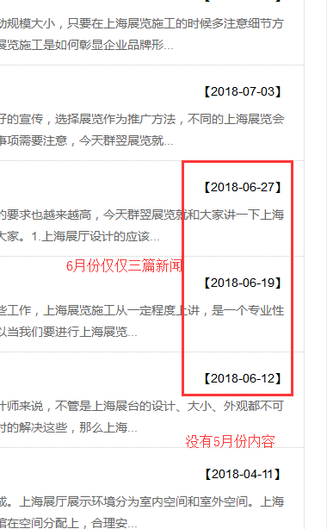
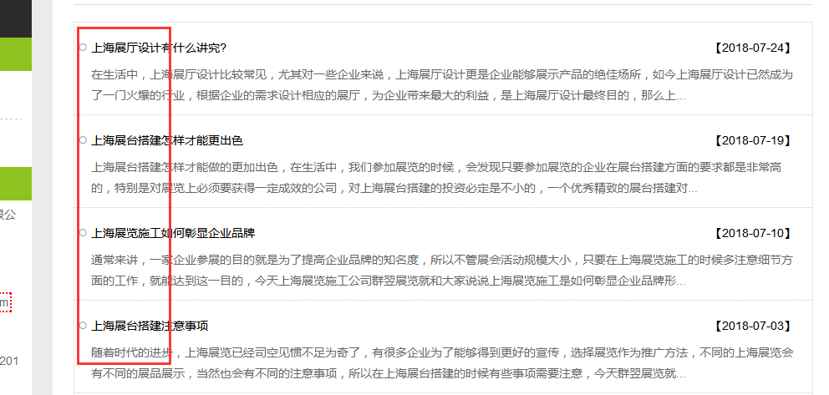
做关键词——需要一定的策略
查看站点是否有原创度
http://www.qyzhanlan.com/news/
新闻更新周期很重要，新站或排名不好的站点建议量加大，一周起码4篇，一月10篇以上，但需要一定的原创
Notes:
SEO姜东：

Slide 22
做关键词——编写原创文章
1、意义：一篇好的文章不管对用户还是对搜索引擎，标题的作用都占70%，利于收录能间接提高网站的权重避免被降权，高质量的原创文章还被人分享转发获得更多的流量或外链；
2、识别：通过内容相似程度将相似网页聚合在一起作为候选集合，通过作者、发布时间、链接指向、用户评论、作者和站点的历史原创情况、转发轨迹等上百种因素来识别判断出原创网页，通过价值分析系统判断该原创内容的价值高低进而适当的指导最终排序；
3、方法
先定内容法：先采集相关内容，在其基础上进行标题、内容上的伪原创/原创；
先定标题法：根据关键词先确定标题，根据标准找素材进行伪原创/原创；
4、标题，一定要自己写不要抄，要有唯一性，不要出现重复字眼，不要有特殊字符或标点，要点明主旨有概括性，和内容相关不要文不对题，要根据不同的场景或用途而定；
用于seo优化：要含有网站的主关键词或主词相关词，不要一直来来回回都出现同一个词，要不同的主词或主词相关词交替出现；
用于获取流量：多用不同的长尾词或小流量词，避开热门词，要符合用户搜索习惯；
用于获取点击： 有吸引力，可以夸张但不能浮夸，如用免费钱物或精神等诱惑、你将得到、提问反问、含“最”“必须”等词、违反常理、健康相关、傍大腿型、实时热点点评、利用数字或统计、揭密干货解疑头条、在时间段中得到结果、吹牛夸张、情感动人如极度恐吓、xx问题解决方案、经验分享、指定明确受众等
Notes:
SEO姜东：

Slide 23
做关键词——编写原创文章
详细内容修改方案：
1、产品较少的可以一个产品一个分类，产品内容是产品的某个属性或和产品相关的都可以
如 A：环形加料机
环形加料机的价格、环形加料机作用、环形加料机组成、环形加料机的维护、环形加料机维修、环形加料机使用方法、加料机前景堪忧、加料机十大品牌……
2、产品较多的可以一类产品为一个分类，产品内容是某个产品或某个产品的特性
如： B：加料机
环形加料机、环形加料机作用、环形加料机组成、环形加料机、加料机的使用、玻璃加料机、自动加料机……
原：ABS具有优良的综合物理和机械性能，极好的低温抗冲击性能。尺寸稳定性。电性能、耐磨性、抗化学药品性、染色性、成品加工和机械加工较好。ABS树脂耐水、无机盐、碱和酸类，不溶于大部分醇类和烃类溶剂，而容易溶于醛、酮、酯和某些氯代烃中。ABS树脂热变形温度低可燃，耐候性较差。
改：ABS树脂有着极具竞争力的特性，如其具有优良的综合物理、机械性能和极好的低温抗冲击性能，虽然ABS树脂热变形温度低、耐候性较差，但其稳定性、耐磨性、染色性、抗化学药品性非常好；ABS树脂耐水、耐无机盐、耐酸碱类，溶于醛、酮、酯和某些氯代烃中，对于大部分醇类和烃类溶剂可溶性很差；
原：塑料ABS树酯是目前产量最大，应用最广泛的聚合物，它将PB，PAN，PS的各种性能有机地统一起来，兼具韧，硬，刚相均衡的优良力学性能。ABS是丙烯腈、丁二烯和苯乙烯的三元共聚物，A代表丙烯腈，B代表丁二烯，S代表苯乙烯。经过实际使用发现：ABS塑料管材，不耐硫酸腐蚀，遇硫酸就粉碎性破裂。
改：作为行业应用最广泛的聚合物之一，塑料ABS树脂是丙烯腈(A)、丁二烯(B)和苯乙烯(S)的三元共聚物，其产量是最大的，它能够将将PB、PAN、PS的各种性能有机地统一起来，弥补各自的不足，兼具韧、硬、刚相均衡的优良力学性能；且 经实践证明，不耐硫酸腐蚀，遇硫酸就粉碎性破裂是ABS塑料管材的特性之一!
Notes:
SEO姜东：

Slide 24
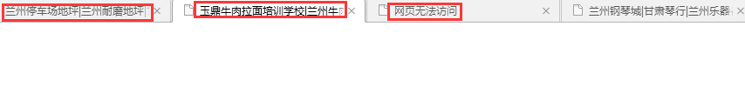
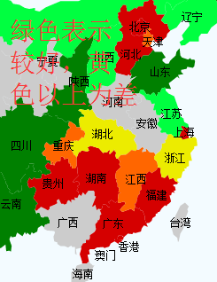

空间问题——速度影响很大
现在很多客户的网站，一会能打开，一会打不开，经常宕机，如右图，那么多地区空间经常打不开，对客户影响也不好， http://www.17ce.com/是查空间速度的，可以多查几次；
建议：网站宕机对于排名的影响很大，是目前造成排名不稳定的主要原因之一，所以不要贪图便宜，一定要就近选稳定、快速的多线国内空间，更不要常换空间；
Notes:
SEO姜东：

Slide 25
维护总结
1、对关键词梯队分，先易后难，即先做简单的词，如先做常州废气处理设备公司，再做废气处理设备公司，小站做密度，以月度为单位，比如第一个月就主攻常州废气处理设备公司，那网站中所有的操作包括首页密度、产品新闻更新、图片alt等等等都围绕这个词，第二个月不管第一个词有没有结果，都转方向做第二个词废气处理设备公司，当然前提是这两个词是关联的，如果网站做了三个主词废气处理设备、活性炭吸附塔、除尘设备，那就第一个季度做废气处理设备，第一个月主攻常州废气处理设备公司，第二个月主攻废气处理设备公司，第三个月主攻废气处理设备；
2、做好友链的监控和维护工作（商盟），尽量和同行业的链接，单链双链都可以，同ip网站不要互联，域名为同联系邮箱的网站不要互联，不要和灰色或降权网站互联，友链网站状态健康即可，可以找比自己权重高的但不是必须这样；
Notes:
SEO姜东：

Slide 26
详细点击方法
1、网站没有降权，即网站只要有排名，就可以用点击；
2、想做废气处理设备，可这个词没排名，这个时候搜常州废气处理设备公司有排名，就可以点常州废气处理设备公司，如果这个词还没排名，继续找对应的长尾；
3、被点的词在前2页最好，不能超过前三页，即使在首页也要点，是为了加分；
4、不要来回都点同一个词，想做哪个词，多搜几个它的长尾并点击，可以搜索其他的相关词，比如要点常州废气处理设备公司，先搜废气处理设备公司，浏览看看，然后再搜常州废气处理设备公司，并进行点击操作，每次不要都只点自己的站；
5、一个词的点击次数不要过多，每天1-3次即可，一个新站被点的次数也不要多；
6、点击使用的浏览器可以每次都不一样，可以在公司、在家里、使用手机等不同的方法和渠道去点击，不用清空cookie，点击时有操作记录，比如鼠标移动等；
7、点击时有竞价先点一个竞价，可以先点一下排名前三的网站，最后一个点击的一定是自己的网站，点完之后过一会再关闭搜索窗口；
Notes:
SEO姜东：

Slide 27
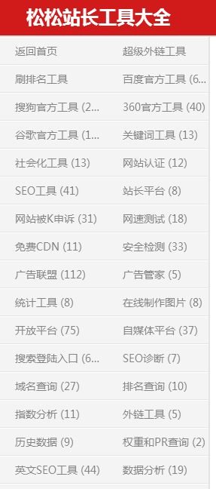

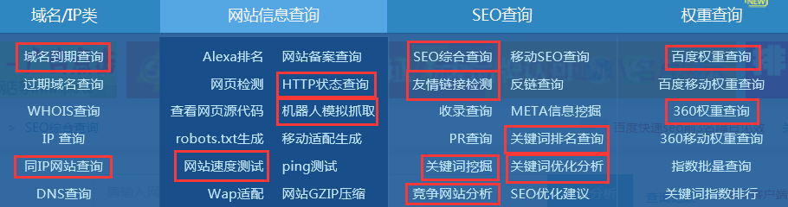
各类工具——站长工具怎么使用
工具集合
站长工具
1、松松站长工具大全http://tool.lusongsong.com
2、搜外seo工具大全http://tool.seowhy.com/
1、爱站网
http://www.aizhan.com/
2、chinaz
http://seo.chinaz.com/
Notes:
SEO姜东：

Slide 28
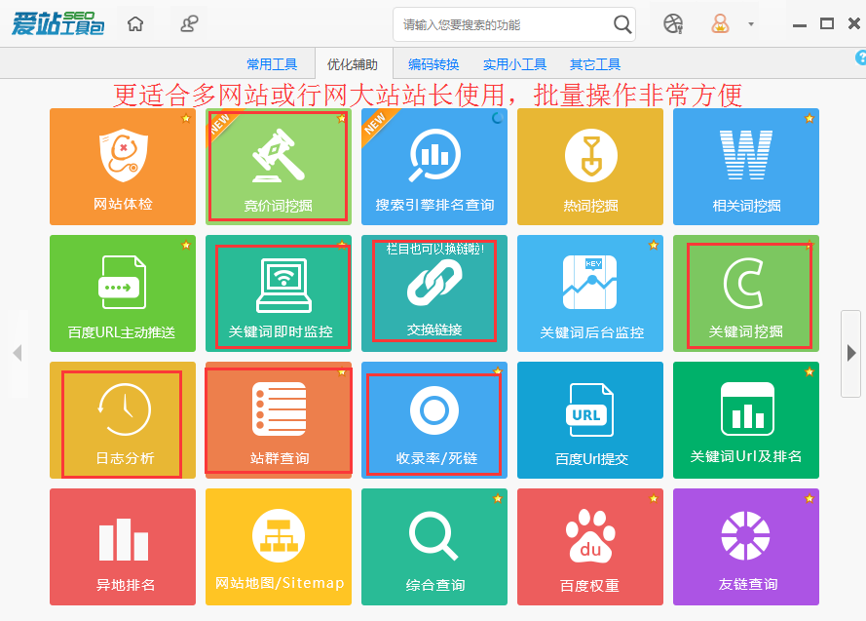
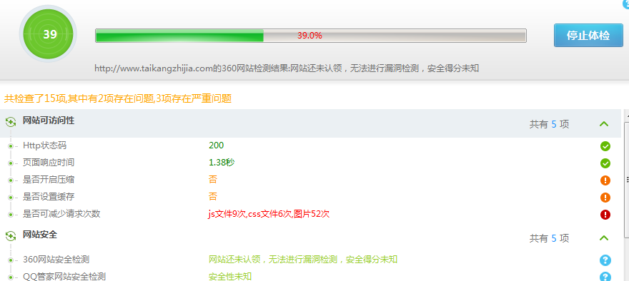
各类工具——站长工具怎么使用
网站体检：检测站点是否出现问题
Notes:
SEO姜东：

Slide 29
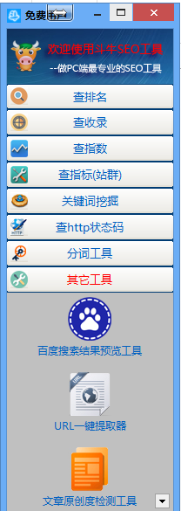
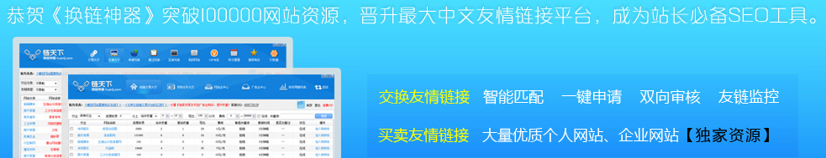
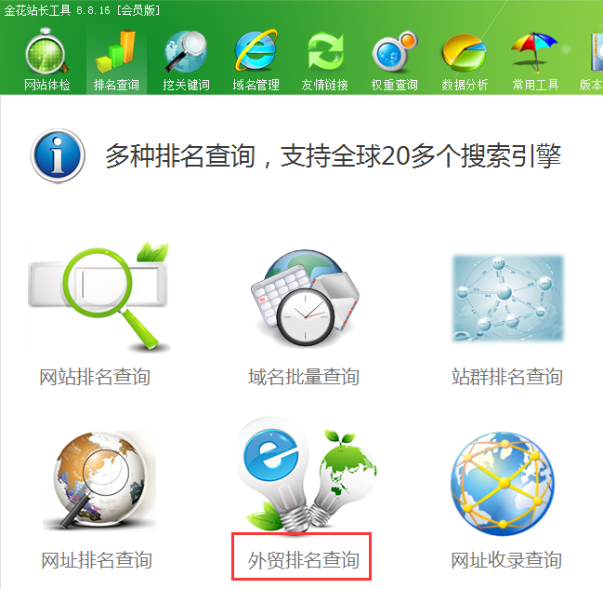
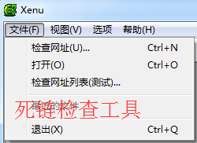
各类工具——站长工具怎么使用
作为爱站工具包的备用或补充，都有免费付费版，百度一下即可下载
1、斗牛seo工具
2、xenu死链检测
3、金花站长工具
4、换链神器
百度都可以直接下载
Notes:
SEO姜东：

Slide 30
谢谢~
Notes:
SEO姜东：

